Slide 1











TOÁN
LUYỆN TẬP CHUNG – TRANG 89

Slide 2

KIỂM TRA BÀI CŨ

Slide 3
1. Muốn tính dện tích hình tam giác ta
làm thế nào?
2.Tính diện tích hình tam giác có:
Độ dài đáy là 10 cm và chiều cao 15 cm.
Độ dài đáy là 2,5 dm và chiều cao 1,7 dm.

Slide 4
Toán
  Luyện tập chung
  ( Trang 89)

Slide 5
Bài 1. Chữ số 3 trong số thập phân 72,364 có giá trị là:
A. 3
B. 3
10
C. 3
100
D. 3
1000

Slide 6
Bài 2. Trong bể có 25 con cá, trong đó có 20 con cá chép. Tỉ số phần trăm của số cá chép và số cá trong bể là:
A.5% B.20% C.80% D.100%

Slide 7
Bài 3. 2800g bằng bao nhiêu ki-lô-gam ?
A.280 kg B.28 kg C.2,8 kg D.0,28 kg

Slide 8
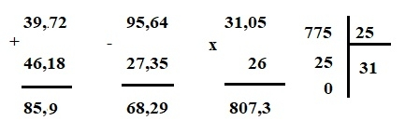
Phần 2
Câu 1: Đặt tính rồi tính:
a) 39,72 + 46,18 b) 95,64 - 27,35 c) 31.05 x 26 d) 77,5 : 2,5

Slide 9
Phần 2
Câu 2: Viết số thập phân thích hợp vào chỗ chấm:
a) 8m5dm = ......m
b) 8m²5dm²= ...... m²
8,5
8,05

Slide 10
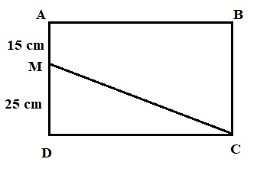
Phần 2
Câu 3: Cho biết diện tích hình chữ nhật ABCD là 2400 cm² (xem hình vẽ). Tính diện tích của hình tam giác MDC.

Slide 11
Phần 2
Bài giải
Chiều rộng hình chữ nhật ABCD là:
^{AD = BC = 25 + 15 = 40 (cm)}
Chiều dài của hình chữ nhật ABCD là:
^{AB = CD = 2400 : 40 = 60 (cm)}
Bây giờ ta thấy, hình tam giác MDC có:
^{Cạnh CD = 60 cm}
^{Cạnh MD = 25 cm}
Vậy, diện tích hình tam giác MDC là:
^{60 × 25} : ^{2 = 750 (cm2)}
^{Đáp số: 750 cm2}

Slide 12
Câu 4: Tìm 2 giá trị của x, sao cho:
3,9 < x < 4,1
X= 3,91; 3,92; …;4….

Slide 13

TIẾT HỌC KẾT THÚC RỒI
CHÚC CÁC EM CHĂM NGOAN HỌC GIỎI!

Slide 14
